Slide 1
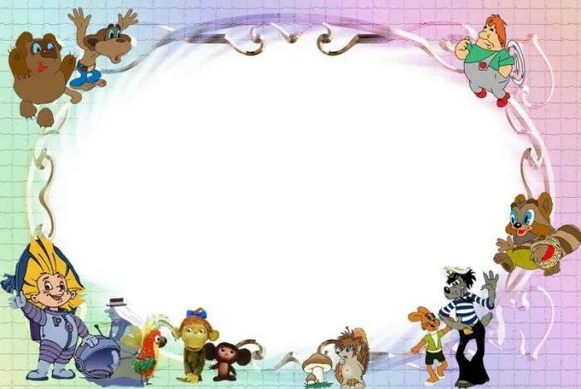
«Создание мультфильма в старшем дошкольном возрасте»
Муниципальное бюджетное общеобразовательное учреждение
«Средняя образовательная школа №4» (дошкольное отделение)
Выполнила: воспитатель подготовительной к школе группы Колосенок Олеся Васильевна

Slide 2
Цель: создать условия для совместной деятельности по мультипликации. Задачи: приобрести для создания мультфильма: штатив, освещение; пополнить материалами для создания фонов, декораций и героев.

Slide 3
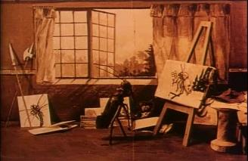
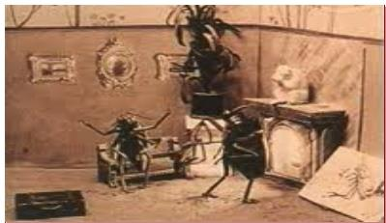
История
В 1912 году Владислав Старевич снимает первый в мире кукольный мультипликационный мультфильм о жуках-рогачах.

Slide 4
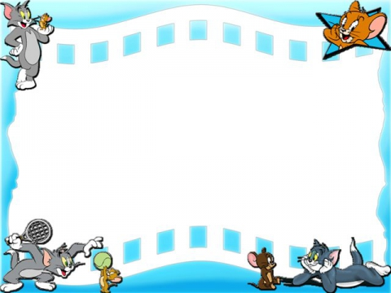
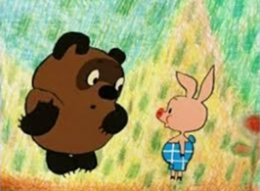
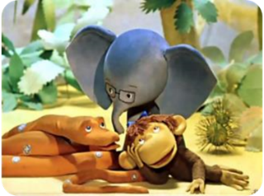
Мультипликация (анимация) –воспроизведение последовательности картинок, создающих впечатление движущегося изображения.

Slide 5
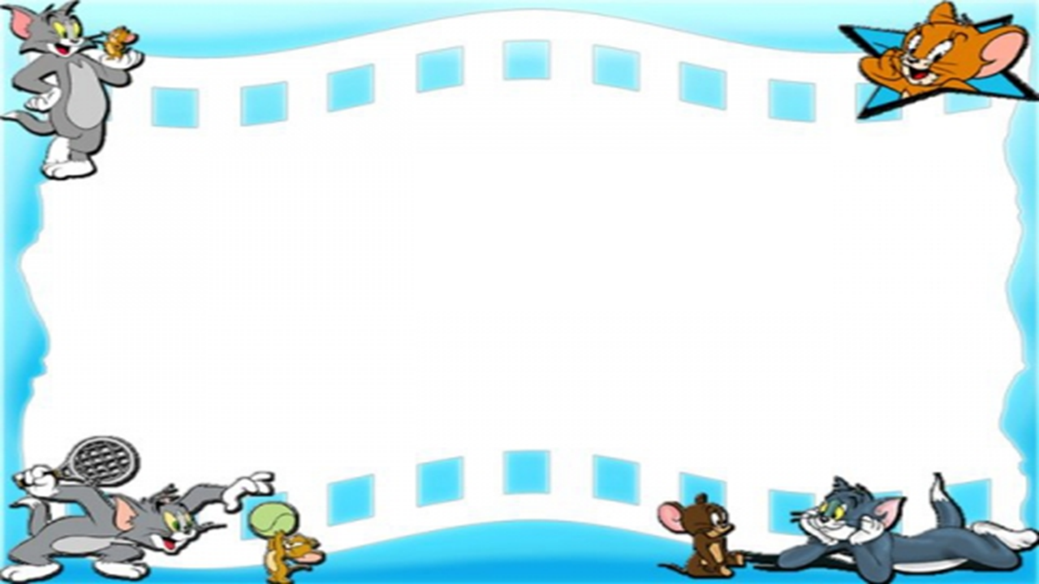
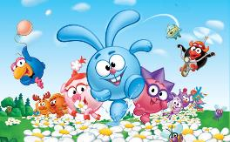
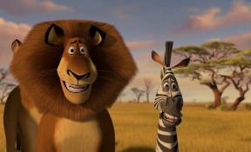
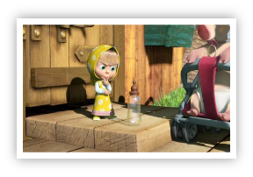
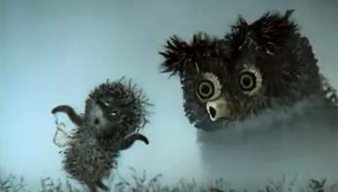
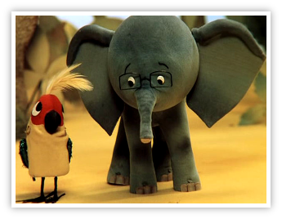
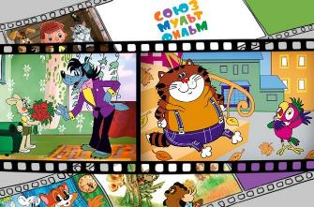
Виды анимации
Компьютерная анимация 2D и 3D
Перекладная
Компьютерная анимация 2D
Компьютерная анимация 3D
Объёмная (кукольная, пластилиновая)
Живописная (рисованная)

Slide 6
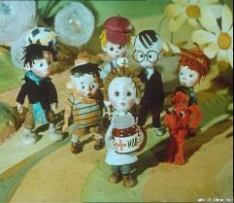
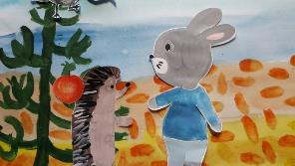
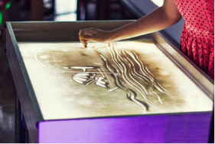
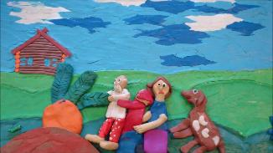
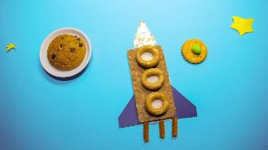
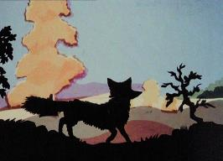
Основные техники анимации
Кукольная анимация
Рисованная анимация
Песочная анимация
Пластилиновая анимация
Предметная анимация
Силуэтная анимация

Slide 7
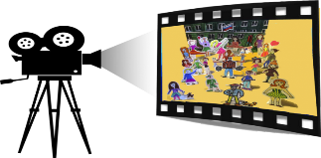
Создание мультфильма затрагивает почти все виды детской деятельности: речевую игровую познавательную изобразительную музыкальную и др.

Slide 8
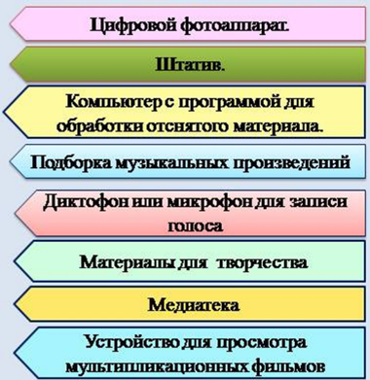
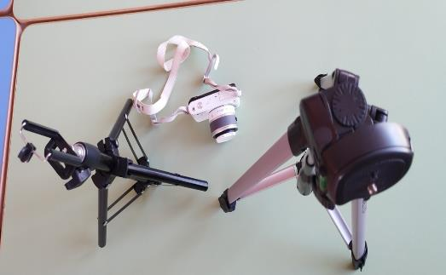
Материально техническое обеспечение

Slide 9
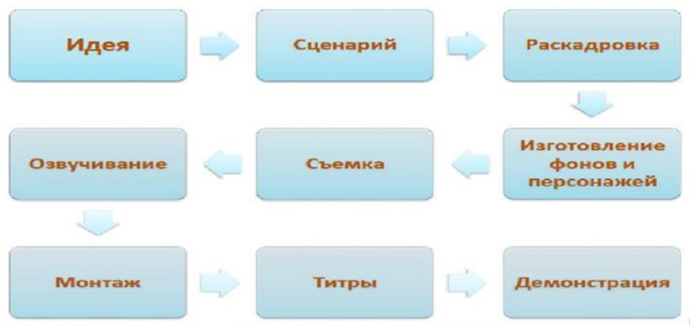
Процесс создания мультфильма

Slide 10
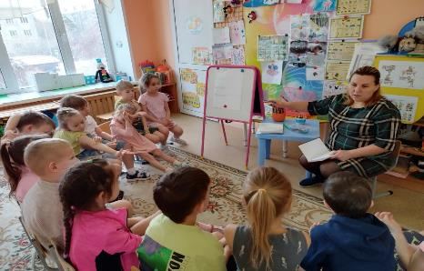
Выбираем известную сказку, рассказ или стихотворение (или вспоминаем историю из опыта, или придумываем историю сами), идея — сценарий
Идея

Slide 11
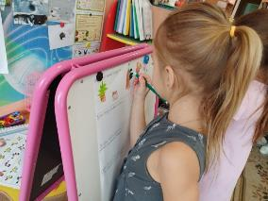
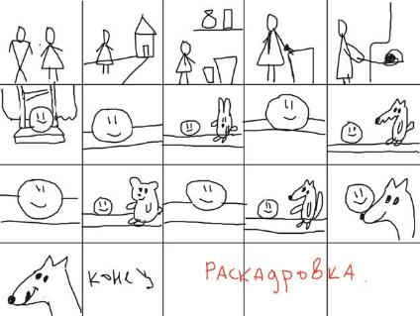
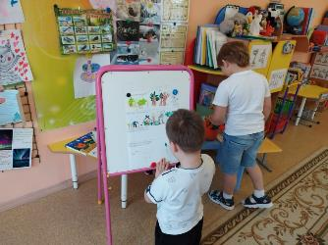
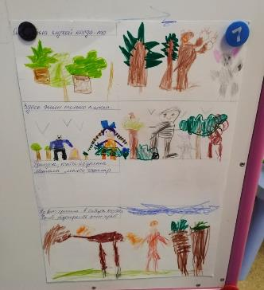
Раскадровка Это последовательность рисунков, служащая вспомогательным средством при создании мультфильмов. Она помогает визуально представить, каково видение режиссера, каким образом снимать мультфильм.

Slide 12
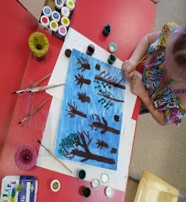
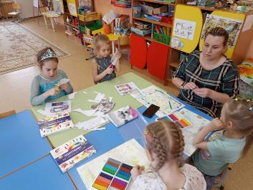
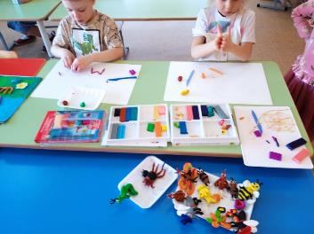
Изготовление фона и персонажей

Slide 13
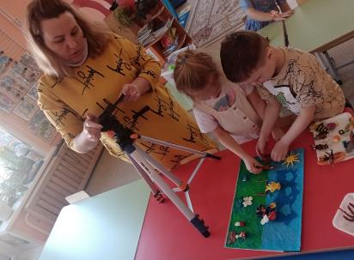
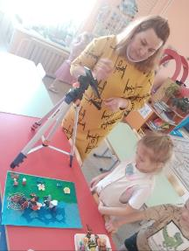
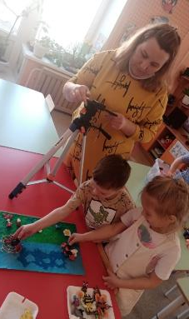
Съёмка

Slide 14
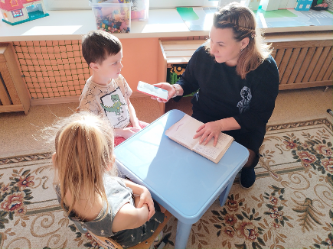
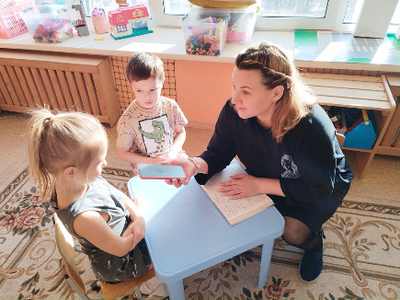
Озвучка

Slide 15
Секрет успеха
Передний план открыт и не загораживает персонажей.
Статичные предметы (фон) не подвижны в кадре.
В декорациях могут происходить изменения (подул ветер-ветки дерева качнулись, слетели листья и т.д.).
В кадр не должны попадать посторонние предметы (тени, руки аниматоров).
Во время записи звука – абсолютна тишина в «студии»!
Приветствуется наличие звуковых эффектов (скрип двери, лай собаки, шум моря).

Slide 16
Рекомендации
Программы для монтажа:
Windows Movavi Видеоредактор
Coral video
Киностудия Windows Live и др.
Сохраните видео в следующем формате:
MPEG4; AVI; WMV; WMX; MOV
Все имеющиеся фотографии, аудиозаписи сохраните в единой папке!

Slide 17
«Муха - Цокотуха»
https://drive.google.com/drive/folders/1X43gSWR_oNb-vxyxhBB36yMLC1KDe3q3?usp=share_link

Slide 18
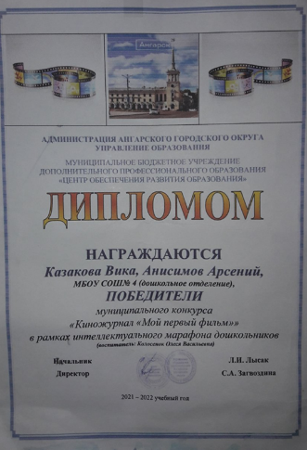

Slide 19
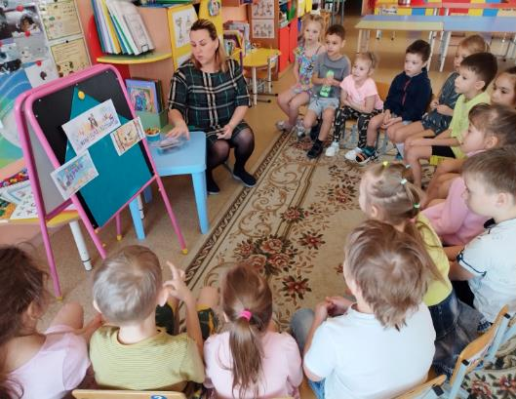
Мультстудия
https://drive.google.com/drive/folders/1nQ5kN8FNR0FC9OA60lL9nGnk16bEne4Y?usp=share_link

Slide 20
Изученный методический материал
Ишкова Е.И. Механизмы влияния мультипликационных фильмов на социально-личностное развитие детей дошкольного возраста. // Дошкольная педагогика. 2013. № 8. С.20 - 23
Красный Ю.Е. Мультфильм руками детей. - М.: Просвещение, 2007. 175 с.
Милборн А. Я рисую мультфильм. М.: РОСМЭН, 2006. 64 с. Тимофеева Л. Л. Мультфильм своими руками. // Воспитатель.
№ 10. С. 25-28
Федеральный государственный образовательный стандарт дошкольного образования. М.; 2013. - 29 с
Долгова, А. Т. Создание мультфильма своими руками посредством проектной деятельности в условиях ДОУ
ООО "Издательство АСГАРД", 2016. — С. 22-25. — URL: https://moluch.ru/conf/ped/archive/206/10993/ (дата обращения: 25.01.2023).

Slide 21
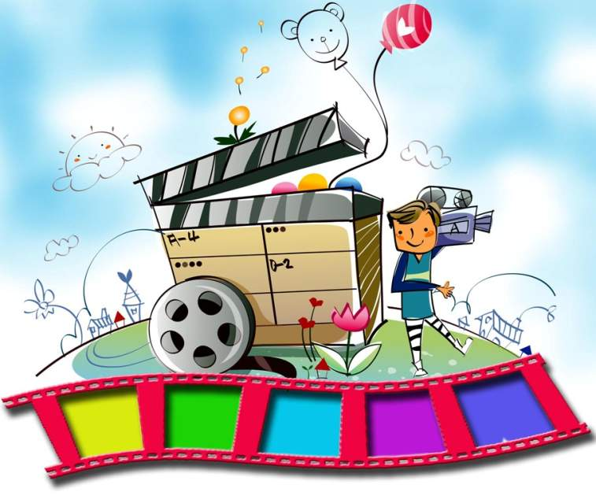
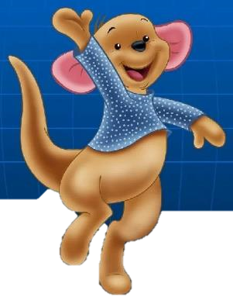
Спасибо за внимание

